Slide 1


EBSCO Discovery Service в НаУКМА
дослідникам, студентам, бібліотекарям

Slide 2
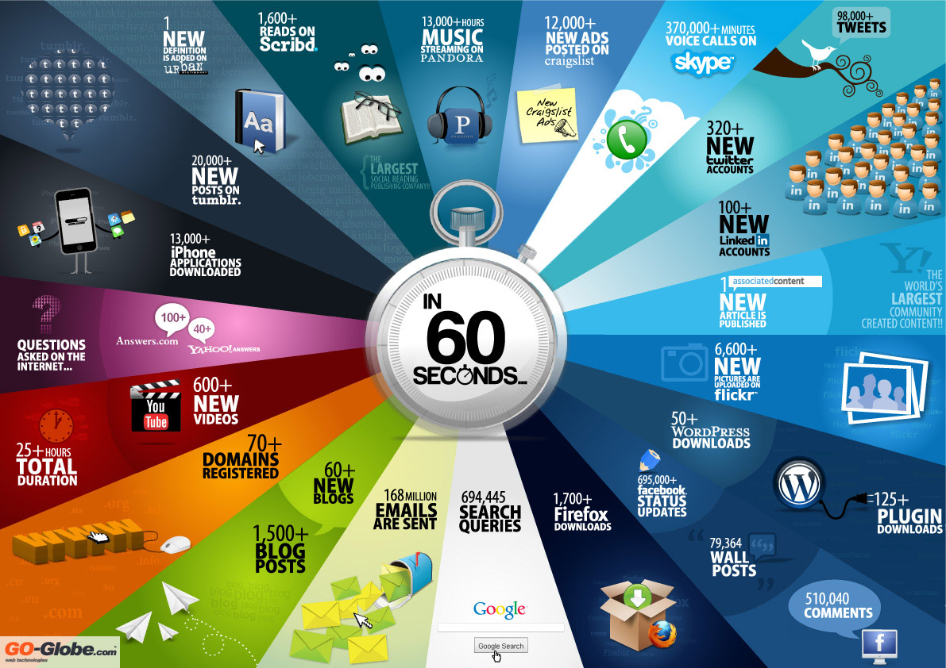
http://www.go-globe.com
Notes:
694 445 пошуків у Google
695 000 оновлень фейсбуку
370 000 хвилин дзвінків у Skype
98 000 твітів
13 000 годин прослуховування музичних файлів,
6 600 зображень завантажено у Flickr,
1 500 нових постів у блогах,
600 нових відео на YouTube
320 нових реєстрацій у Twitter,
100 реєстрацій у LinkedIn
60 нових блогів
50 завантажено WordPress
70 реєстрацій нових доменів
168 млн. email

Slide 3
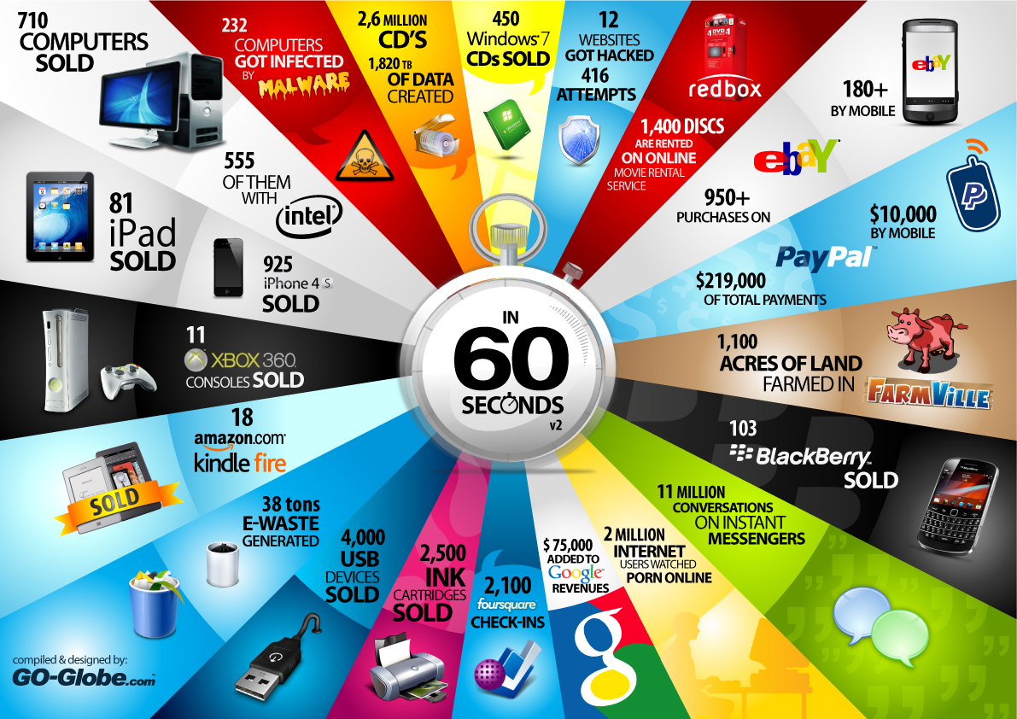
http://www.go-globe.com

Slide 4
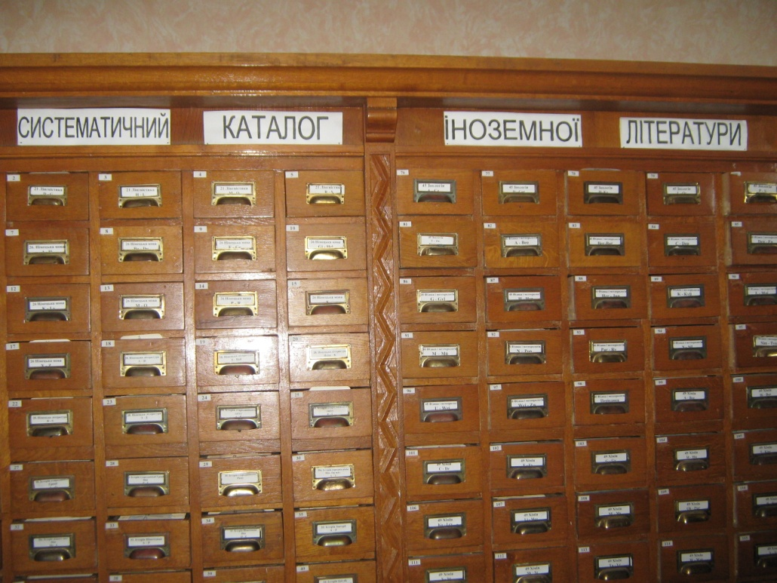

Пошук

Slide 5
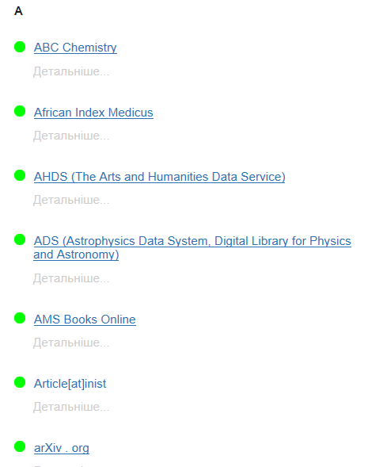
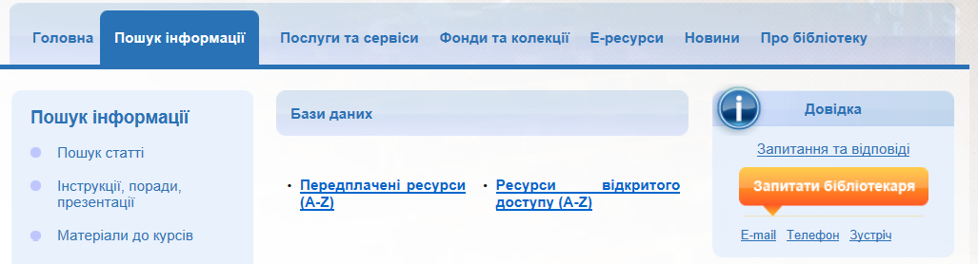
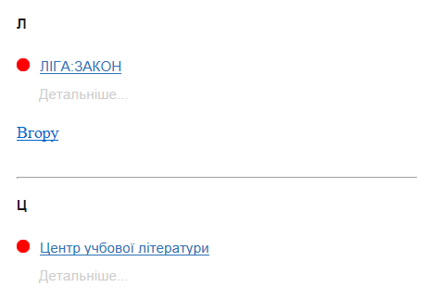
Бази даних – веб-сайт

Slide 6
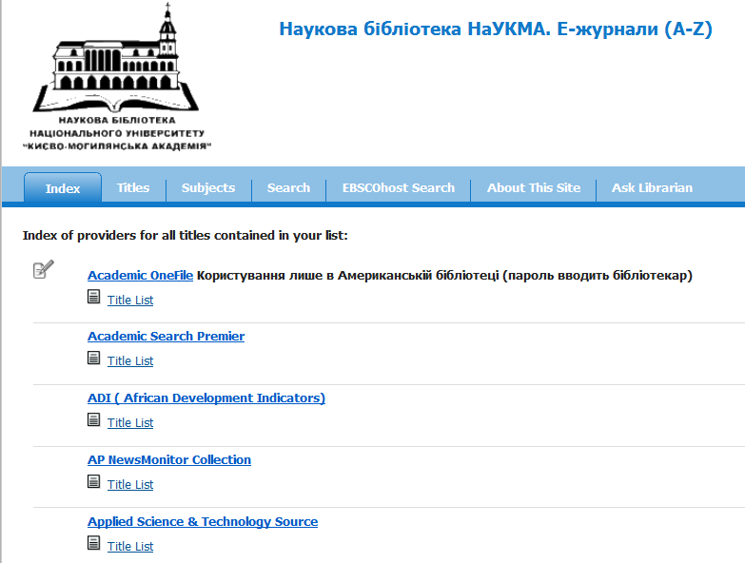
Бази даних – Алфавітний перелік з розширеним пошуком

Slide 7
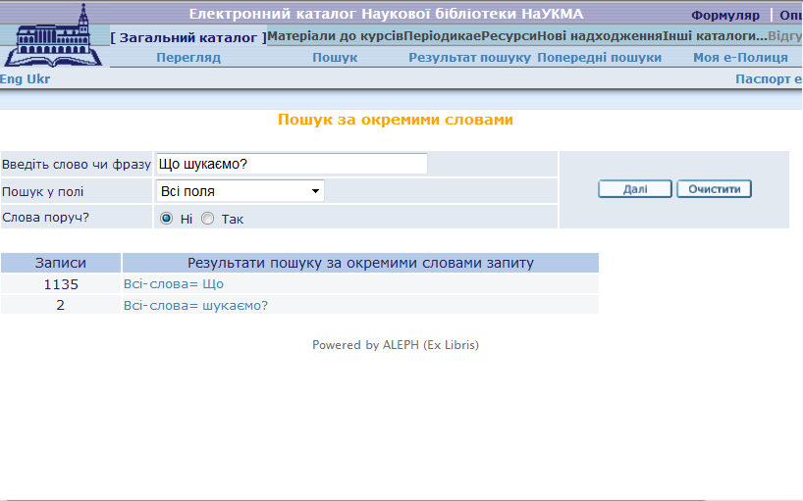
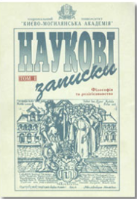
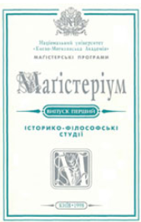
е-каталог та локальні е-ресурси

Slide 8
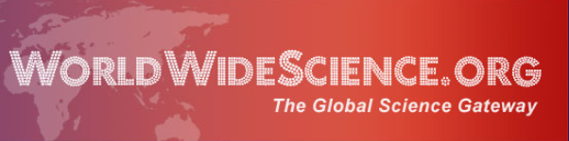
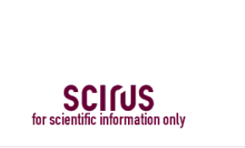

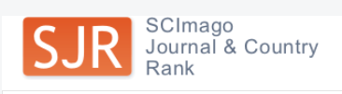
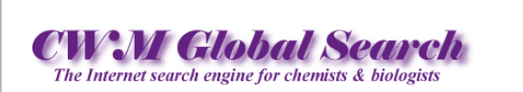
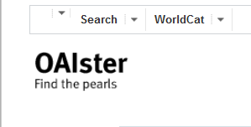
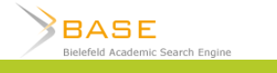
Пошукові системи

Slide 9
???
Е-каталог
Передплачені
ресурси
Ресурси відкритого доступу
Цифрові бібліотеки
Архіви
Локальні ресурси
Окремі журнали
Інші документи

Slide 10















Інтегровані пошукові сервіси

Slide 11
EBSCO Discovery Service (EDS)
Все, що необхідно досліднику, викладачу, студенту в одному місці
Найглибше та найширше індексування метаданих
Повнотекстовий пошук інформації
Швидкий, простий доступ до бібліотечного повнотекстового масиву інформації (електронної і друкованої)

Slide 12
EBSCO Discovery Service (EDS)
EDS
об’єднує всі інформаційні ресурси бібліотеки
створює єдину точку повнотекстового пошуку інформації
Локальні ПТ ресурси
Е-каталог
Е-архів
Бази даних
Notes:
EBSCO Discovery Service creates a unified, customized index of an institution’s information resources, and an easy, yet powerful means of accessing all of that content from a single search box-searching made even more powerful because of the quality of metadata and depth and breadth of coverage.

Slide 13
Інформація…
EDS
Інші передплачені ресурси
EBSCOhost
Каталог
бібліотеки
Ресурси відкритого доступу
Інституційні
репозитарії
Notes:
The Base Index for EBSCO Discovery Service forms the foundation upon which each EDS subscribing library builds out its custom collection. Beginning with the Base Index, each institution extends the reach of EDS by adding appropriate resources including its catalog, institutional repositories, EBSCOhost and other databases, and additional content sources to which it subscribes. It is this combination that allows a single, comprehensive, custom solution for discovering the value of any library’s collection.

Slide 14
Контент провайдери EDS
1. Бази даних/колекції партнерів EBSCO
(дозвіл на розміщення інформації)
2. Спільні ресурси, на які бібліотека має передплату
3. Ядро передплачених власне ресурсів від EBSCO
4. Опційно інтегровані ресурси доступні лише для бібліотеки

Slide 15
Контент провайдери EDS
Elsevier
Wiley
Springer
Taylor & Francis
Sage
Nature Publishing
IEEE
ACM
Oxford
Cambridge

Slide 16
Кількість…
EDS
320 млн.
газетних
статей
64 000
наукових
журналів
20 000
провайдерів
400 000
матеріалів
конференцій
70 000
книжкових
видавництв
825 000
CD та DVD
Notes:
The EDS Base Index is comprised of metadata from the world’s foremost information providers. At present, the EDS Base Index represents content from approximately 20,000 providers in addition to metadata from another 70,000 book publishers. Although constantly growing, today the EDS Base Index provides metadata for nearly 64,000 magazines & journals, approximately 825,000 CDs & DVDs, nearly six million books, more than 320 million newspaper articles, more than 400,000 conference proceedings and hundreds of thousands of additional information sources from various source-types

Slide 17

EBSCO Discovery Service (EDS)
Інструмент пошуку інформаційних ресурсів з єдиною точкою доступу
Інтеграція баз даних A-to-Z та LinkSource
Прямі лінки посилання на джерела ресурсу

Slide 18
EBSCO Discovery Service
2 100 установ
Коледжі, університети, національні бібліотеки
США, Канада, Велика Британія, Німеччина, Туреччина, Мексика, Австралія, Індія, Південна Корея, Швеція, Тайланд, ОАЕ, Словенія, Іспанія, Італія, Чілі, Польща, Ізраїль
http://www.librarytechnology.org/

Slide 19
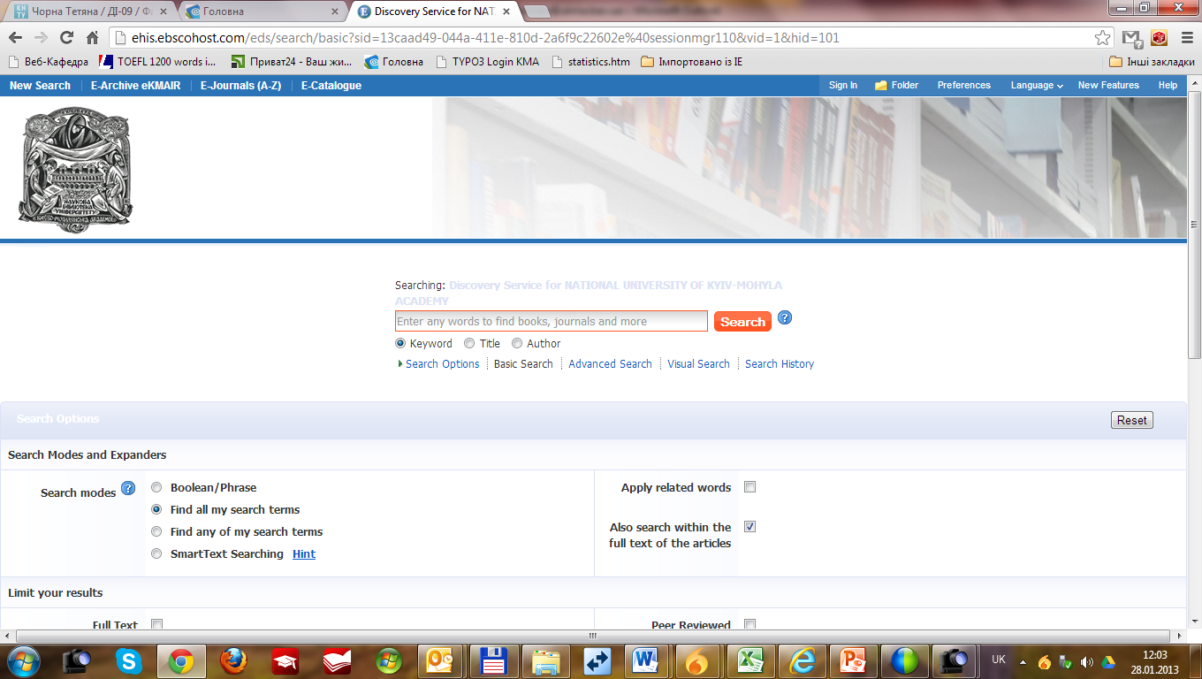
Адаптивність
Дизайн: кольори, логотип, назва бібліотеки

Slide 20
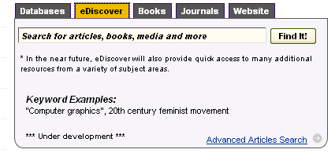
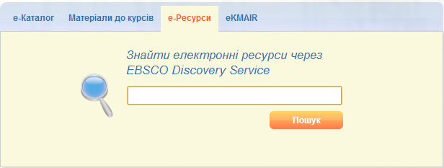
Простий пошуковий інтерфейс
пошукове вікно схоже на Google
Віджети можуть бути вбудовані на будь-якій сторінці сайту

Slide 21
Збагачені метадані
Предметні заголовки
Авторські резюме
Авторські ключові слова
Афіляції авторів
Географічні терміни
Повнотекстові статті
Назви статей
Автори
Журнали/Джерела інформації
Інше…

Slide 22
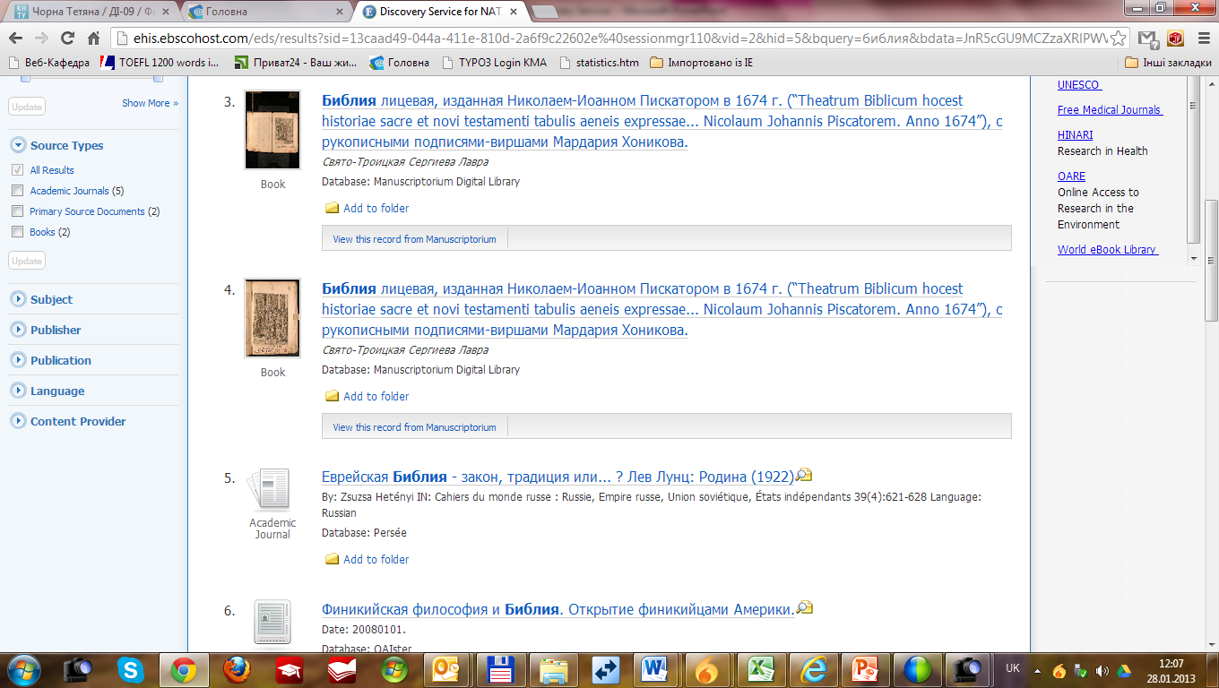
Фасети
Concept
Фасети/кластери відображають зміни на рівні метаданих результатів пошуку.

Slide 23
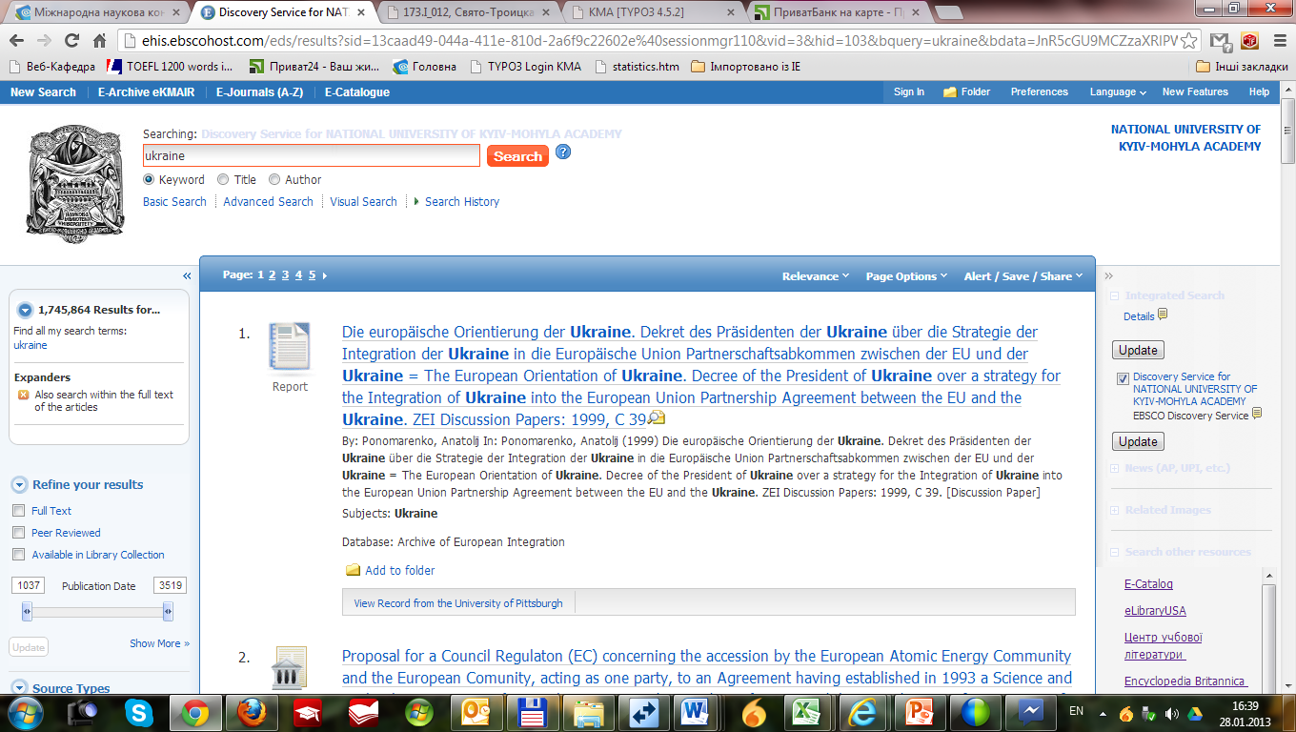
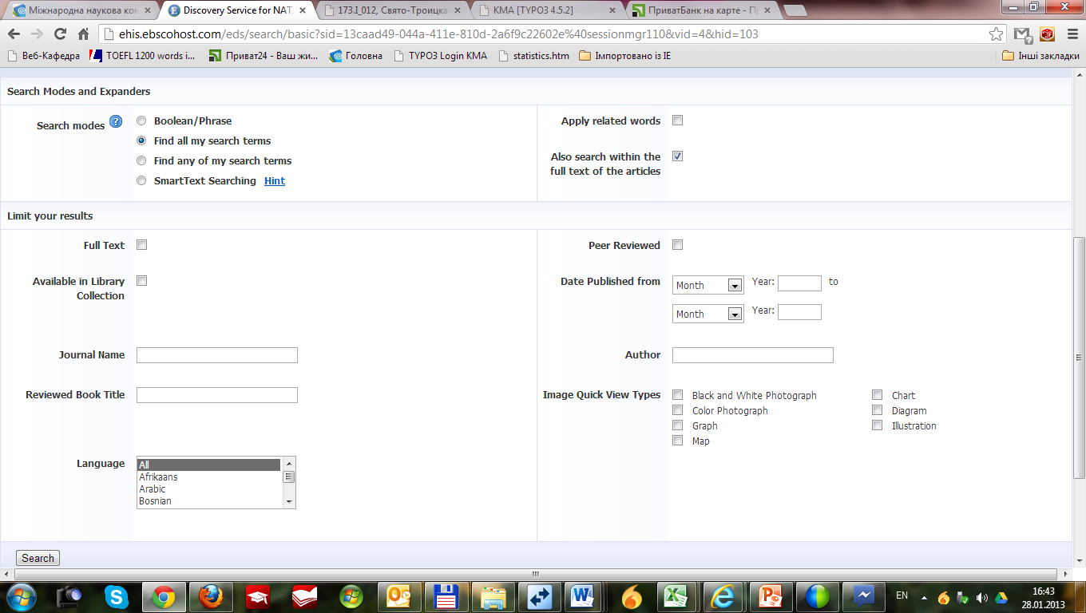
Обмеження, фільтри

Slide 24
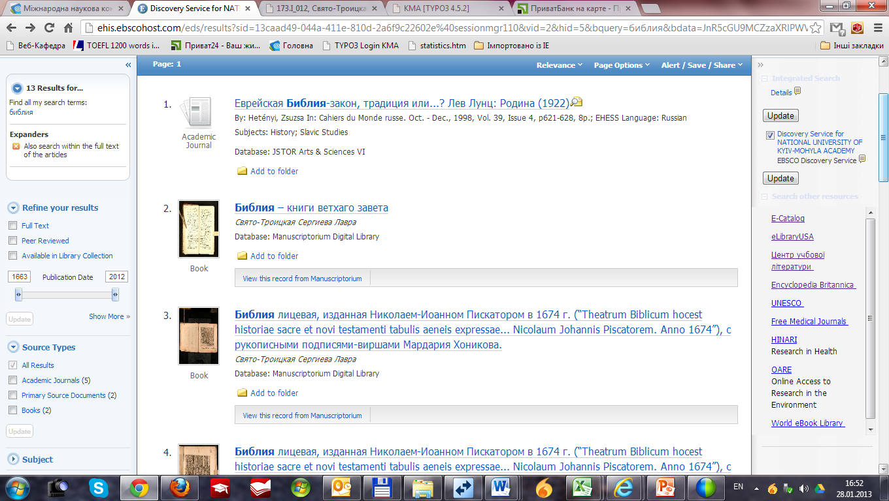
Інтегрований пошук
Пошук у інтегрованих EBSCO ресурсах.
Бази даних НЕ Ebsco партнерів можуть бути доступні через EHIS конектори.
Функції окремого пошуку.

Slide 25
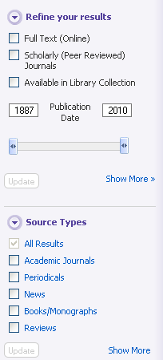
Наукові, рецензовані статті
Рецензовані статті
Статті з наукових журналів

Slide 26
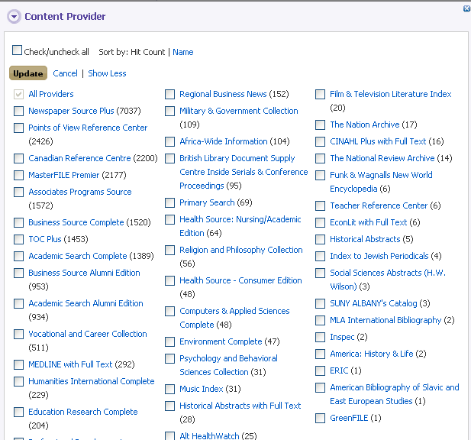
Провайдери

Slide 27

Оцінювання
Опитування користувачів
Відгуки бібліотекарів
Інформування та тренінги

Slide 28
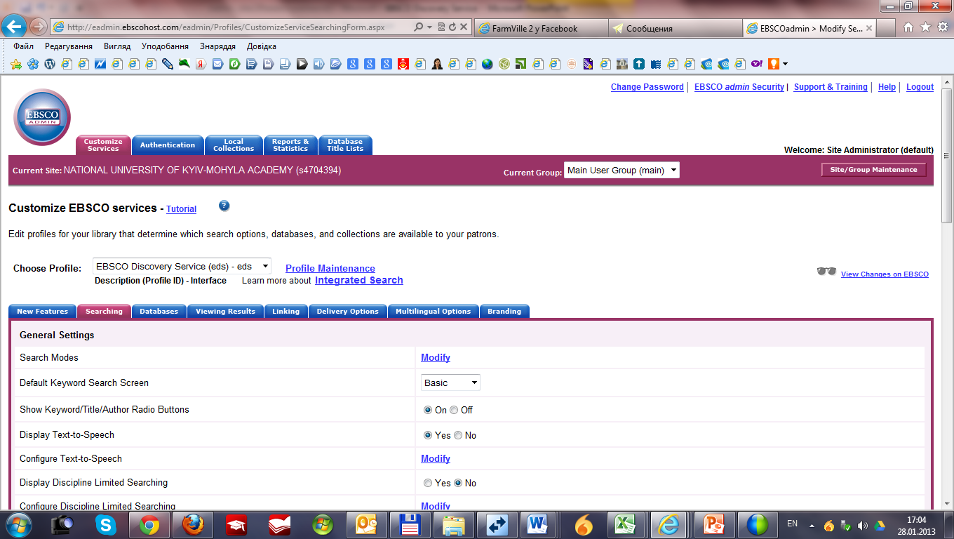
Сайт адміністратора

Slide 29
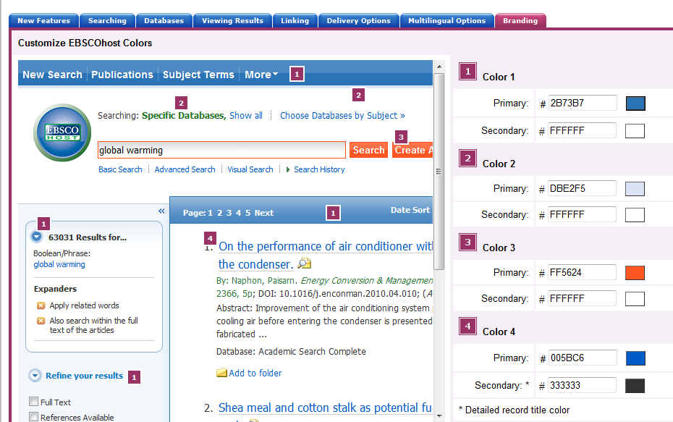
Дизайн інтерфейсу

Slide 30
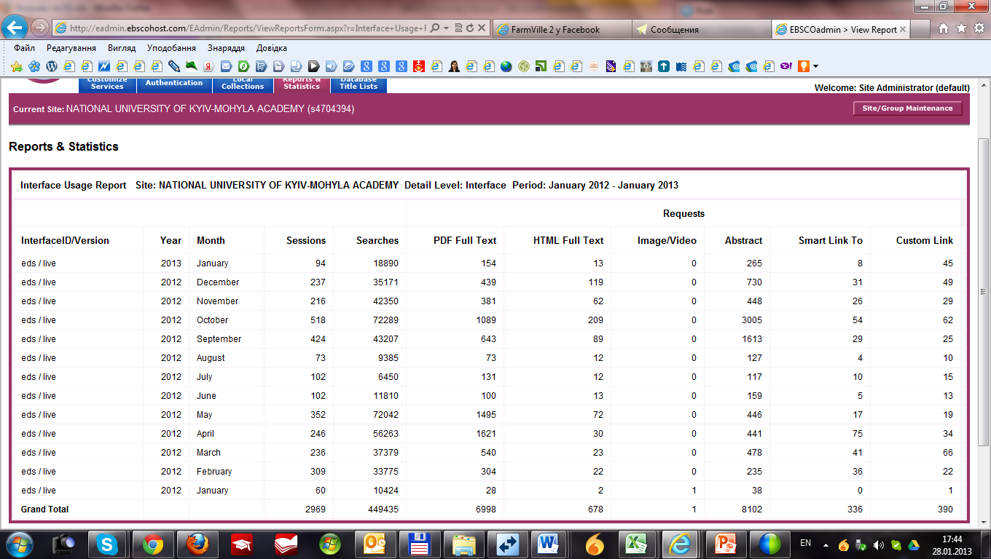
Статистика EDS

Slide 31

В процесі…
Наукова бібліотека НаУКМА
  Оцінювання результатів
  Незавершений дизайн
  Визначення політик адміністрування (кольори, логотип, підключення репозитарію т.п.)
Ebsco:
  Налаштування, додавання інших розширених можливостей

Slide 32
Тетяна Чорна,
Наукова бібліотека НаУКМА
chornatv@ukma.kiev.ua
Міжнародна наукова конференція
«Наукова комунікація в цифрову епоху»
30 січня -1 лютого 2013 року

